Slide 1
DIABETESKOMPLIKAATIOT
- lisäsairaudet

Slide 2
DIABETEKSEN AIHEUTTAMAT LISÄSAIRAUDET
Diabetekseen voi liittyä
  äkillisiä tai pitkäaikaisia komplikaatioita eli lisäsairauksia.
Äkillisiä komplikaatioita ovat
  liian matala verensokeri (hypoglykemia < 4 mmo/l)
  liian korkea verensokeri (hyperglykemia)
  happomyrkytys eli ketoasidoosi.
Pitkäaikaisia komplikaatioita ovat
  diabeettinen silmäsairaus (retinopatia)
  hermosairaus (neuropatia)
  munuaissairaus (nefropatia)
  Diabetes myös lisää vaaraa sairastua valtimosairauksiin (sydäninfarkti, aivoverenkiertohäiriöt, jalkojen verenkiertohäiriöt) kaksin-nelinkertaiseksi.

Slide 3
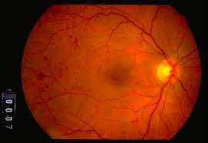
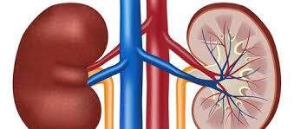
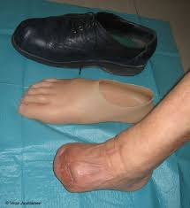
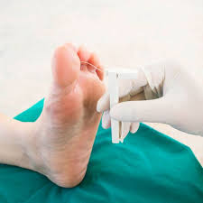
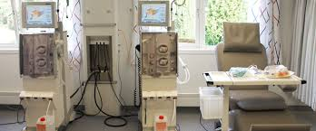

Slide 4
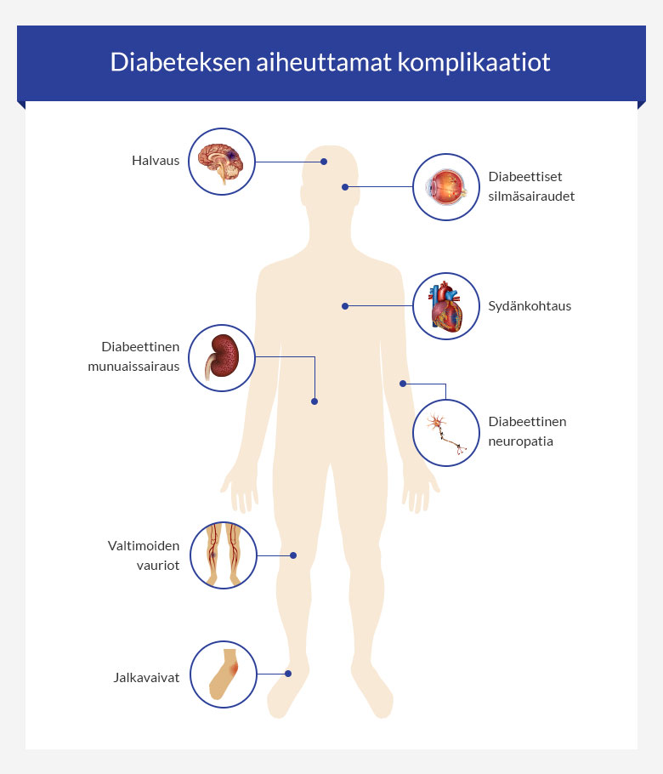

Slide 5
Diabetekseen voi liittyä lisäsairauksia, jotka kehittyvät hiljalleen vuosien tai vuosikymmenien kuluessa.
Useimmat niistä johtuvat pitkäaikaisesti suurentuneesta verensokerista. Mitä suurempi verensokeri on keskimäärin, sitä suurempi on lisäsairauksien riski.
Myös kohonnut verenpaine, kolesteroli ja tupakointi lisäävät lisäsairauksien riskiä.
Diabeteksen hoidossa pyritään pitämään verensokeri niin lähellä normaalia kuin mahdollista ilman sen laskua liian matalaksi.
Korkea verensokeri vahingoittaa pieniä verisuonia (hiussuonia) ja valtimoita, minkä seurauksena tiettyjen elinten toiminta voi häiriintyä vakavasti.

Slide 6
DIABEETTINEN RETINOPATIA
= diabeteksen silmäsairaus
Diabetekseen liittyy suurentunut riski sairastua diabeettiseen retinopatiaan eli silmän verkkokalvosairauteen.
Diabeettinen verkkokalvosairaus on yksi yleisimmistä diabeteksen liitännäissairauksista. Se voi hoitamattomana johtaa vakavaan näön heikkenemiseen.
Jokaisen diabetesta sairastavan silmänpohjien tilannetta tulee seurata säännöllisesti, jotta mahdollinen silmänpohjasairaus pystytään toteamaan ajoissa.
Muutokset silmänpohjissa kehittyvät vähitellen ja ovat pitkään oireettomia. Ihanteellisinta on, jos hoito päästään aloittamaan jo ennen kuin näkökyky on lähtenyt heikentymään.
Silmälääkäri tutkii diabetesta sairastavan silmien terveydentilan, ja silmänpohjia seurataan silmänpohjavalokuvausten avulla.

Slide 7
Joka toisella tyypin 1 diabetesta sairastavalla arvioidaan olevan diabeettista retinopatiaa vähintään lieväasteisena.
Tyypin 2 diabetesta sairastavista noin joka kolmannella on diabeettisen retinopatian muutoksia.
Diabeettinen retinopatia on harvinainen alle 10-vuotiailla, riippumatta diabeteksen kestosta.
Taudin kestettyä yli 20 vuotta on tyypin 1 diabetesta sairastavista 90 %:lla verkkokalvomuutoksia ja noin 40 %:lla hoitoa vaativa silmänpohjan sairaus.
Koska diabeteksen hoito on nyt tehokkaampaa kuin parikymmentä vuotta sitten, tulevina vuosina vaaraluvut ovat todennäköisesti pienempiä.
Jopa 30 %:lla tyypin 2 diabetesta sairastavista havaitaan silmänpohjan muutoksia heti diabeteksen toteamisvaiheessa.
Vaikka tyypin 2 diabetesta sairastavilla voidaan todeta muutoksia jo alkuvaiheessa, ei heillä kehity niin usein vakavaa verkkokalvosairautta kuin tyypin 1 diabeteksessa.

Slide 8
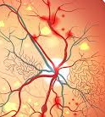
Diabeteksen verkkokalvosairaudessa tärkein syy on veren liian suuri sokeripitoisuus.
Liian suuri sokerimäärä johtaa verisuonten sisäpinnan solujen (endoteelin) toimintahäiriöön. Tämän seurauksena suonet tihkuvat ja voivat tukkeutua.
Verkkokalvon hapenpuute ja verisuonikasvutekijöiden liikatuotanto johtavat uudissuonten kasvuun.
Lisäksi runsas verensokeri vaikuttaa haitallisesti kudosten entsyymejä sääteleviin tapahtumiin ja happiradikaalien määrään ja vaurioittaa myös silmän hermoston rakenteita.
Tupakointi, kohonnut verenpaine ja ylipaino lisäävät diabeteksessa vaaraa sairastua verkkokalvosairauteen. Diabeteksen hyvällä hoitotasapainolla on suotuisia vaikutuksia kaikkia näitä haittatekijöitä vastaan.

Slide 9
Diabeettinen retinopatia on alkuvaiheessa usein oireeton. Tämä hidastaa verkkokalvosairauden toteamista, ellei säännöllinen silmänpohjien seuranta ole toteutunut.
Edetessään diabeettinen retinopatia heikentää näköä. Verenvuodot lasiaiseen voivat heikentää näköä äkisti. Mikäli lasiaisvuoto on runsasta, näkö voi alentua hyvin huonoksi tilapäisesti tai pitkäaikaisesti.
Pienemmät silmänpohjan vuodot aiheuttavat turvotusta verkkokalvolle ja aiheuttavat näön sumentumisen tunnetta. Usein potilailla on kauas näkemisen vaikeuksia. Viivojen vääristyminen tai häiriöt värien näkemisessä voivat olla merkkinä tarkan näön alueen muutoksista verkkokalvolla. Näkökenttä voi olla myös repaleinen lasiaisessa olevien vuotojen tai silmänpohjamuutosten takia. Yhtenäinen näkökenttäpuutos voi olla merkki verkkokalvon irtaumasta.
Jos näkökyvyssä tapahtuu selkeitä muutoksia ennen sovittuja määräaikaiskontrolleja, on diabetesta sairastavan syytä hakeutua lääkärin tarkistukseen jo aiemmin.
Näkökyvyn oireiden vakavuus määrittelee tarkistuksen kiireellisyysasteen, ja esimerkiksi puhelinsoitto omalle lääkärille tai oman alueen silmätautien poliklinikalle voi auttaa arvioitaessa käynnin kiireellisyyttä.

Slide 10
Tärkein hoito kaikissa diabeettisen retinopatian vaiheissa on hyvä diabeteksen hoitotasapaino. Hyvä hoitotasapaino luo edellytykset myös mahdollisen laserhoidon, kirurgisen hoidon tai lasiaisinjektiohoidon onnistumiselle.
Jos silmänpohjaan kehittyy diabeettinen retinopatia, on ensimmäinen toimenpide usein silmänpohjan laserhoito. Yleensä silmänpohja käsitellään usealla eri hoitokerralla. Silmänpohjan laserhoidosta käytetään nimitystä panfotokoagulaatio, kun silmänpohjan muita kuin keskeisiä (ns. perifeerisiä) osia käsitellään kattavasti.
Jos retinopatia kehittyy vaikeallea steelle, joudutaan joskus tekemään lasiais- ja verkkokalvokirurgisia toimenpiteitä. Jos tarkan näön alueella on riski irtauman syntymisestä, silmäleikkaus joudutaan tekemään nopeasti. Tällöin pyritään vähentämään verkkokalvoon kohdistuvaa vetoa sekä poistamaan mahdollisia veri- ja nestekertymiä verkkokalvon alta.
Diabeettista verkkokalvosairautta hoidetaan joissakin tapauksissa myös lasiaiseen annettavien injektioiden avulla. Lasiaiseen voidaan antaa verisuonten kasvutekijöiden estäjiä (ns. VEGF-vasta-aineinjektio; VEGF = vaskulaarinen endoteliaalinen kasvutekijä).

Slide 11
DIABEETTINEN NEFROPATIA
= diabeteksen munuaissairaus
Tyypin 1 diabetesta sairastavista 20–30 %:lla havaitaan 15 vuoden sairastamisen jälkeen valkuaista virtsassa (mikroalbuminuria), mikä on merkki munuaisen häiriöstä. Noin puolella heistä munuaisvaurio etenee hiljalleen vuosien kuluessa oireita aiheuttavaksi ja hoitoa vaativaksi munuaissairaudeksi.
Huomattavalla osalla valkuaisen määrä ei lisäänny tai se häviää kokonaan hyvällä diabeteksen ja verenpaineen hoidolla.
Tyypin 2 diabeteksessa joka viidennellä (20 %:lla) todetaan jo sairauden toteamishetkellä valkuaisen liiallista erittymistä virtsaan. Kymmenen vuoden kohdalla valkuaisen erittyminen on suurentunut 30 %:lla ja huomattavan runsasta se on 5 %:lla potilaista. Kuten tyypin 1 diabeteksessa, myös tyypin 2 diabeteksessa hyvällä hoidolla valkuaisen eritys voi palautua normaaliksi.
Suomessa joutuu munuaissairauden vuoksi aktiivihoitoon (dialyysihoito eli ”keinomunuaishoito” ja munuaisensiirto) noin 500 henkeä vuodessa. Heistä tyypin 1 diabetesta sairastaa noin 70 ja tyypin 2 diabetesta noin 100.

Slide 12
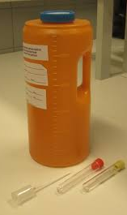
Alkuvaiheen munuaissairaudessa todetaan vähäistä valkuaisen erittymisen lisääntymistä virtsaan, mitä kutsutaan nimellä mikroalbuminuria (mikroalbuminuria yövirtsasta).
Valkuainen (albumiini) todetaan joko yön yli kerätystä tai koko vuorokauden aikana kerätystä virtsasta.
Valkuaista voi virtsaan tulla pieniä määriä muista syistä, minkä vuoksi mikroalbuminurian diagnoosia ei tehdä yhden näytteen perusteella, vaan virtsanäyte tutkitaan kolme kertaa muutaman viikon välein. Jos kolmesta näytteestä kahdessa löytyy liikaa proteiinia, kyseessä on diabetekseen liittyvä mikroalbuminuria.
Virtsan albumiinimäärän vähäinen lisääntynyt määrä ei aiheuta mitään oireita. Sen vuoksi diabeetikoilla virtsan valkuaisen erittymistä seurataan säännöllisesti.
Jos munuaissairaus etenee pitkälle, alkaa ilmetä liiallisesta proteiinin menetyksestä johtuvia tai munuaisen vajaatoiminnasta (uremia) johtuvia oireita.
Jos epäillään munuaisten vajaatoimintaa, tutkitaan ja seurataan virtsan proteiinin lisäksi muita munuaiskokeita, esimerkiksi seerumin kreatiniini-arvoa tai munuaisen suodatusnopeutta eli GFR-arvoa

Slide 13
Munuaistaudeilla on taipumusta ajan mittaan hiljalleen edetä. Kun diabeteksessa todetaan valkuaisen (albumiinin) erittymisen virtsaan lisääntyneen, hoidolla pyritään estämään munuaisvaurion eteneminen. Keinot ovat samat kuin ehkäisyssä, mutta niitä tehostetaan.
Lievästikin kohonnut verenpaine vaurioittaa herkästi munuaisia, minkä vuoksi verenpaineen hoidon tavoite on tavallista tiukempi: yläpaine alle 130 ja alapaine korkeintaan 80–85 elohopeamillimetriä (mmHg). Sen saavuttamiseksi tarvitaan lähes aina verenpainelääkkeitä.
Hyvin toteutettu hoito ei ainoastaan pysäytä munuaisvaurion etenemistä, vaan munuaissairauden alkuvaiheessa osalla potilaita valkuaisen liikaeritys paranee kokonaan. Verenpaineen lisäksi pyritään hyvään diabeteksen hoitotasapainoon.
Jos munuaistauti etenee, voi proteiinin erittyminen virtsaan tulla niin suureksi, että ilmaantuu turvotuksia ja muita oireita.
Asteittain voi kehittyä munuaisen vajaatoiminta, jonka hoitoperiaatteet ovat samat kuin vajaatoiminnassa yleensäkin.
Pitkälle edenneessä taudissa tarvitaan keinomunuaishoitoa (dialyysi) tai munuaisen siirto.

Slide 14

Pitemmälle edenneessä munuaisen vajaatoiminnassa ruokavaliolla on tärkeä tehtävä. Ruokavalion keskeisiä kohtia ovat:
Rajoitetaan fosfaatin saantia. Käytännössä rajoitetaan maitotuotteiden käyttöä ja täysjyvätuotteiden sijasta käytetään vaaleaa viljaa.
Proteiinin saanti ei saa olla suuri. Hyviä ja vähän fosfaattia sisältäviä tuotteita ovat vähärasvainen tuore tai pakastettu liha, kala, kananmuna, katkaravut ja raejuusto, joita käytetään vain kohtuudella.
Runsasta suolan saantia pitää välttää, tavoite on alle 5 grammaa suolaa päivässä.

Slide 15
DIABEETTINEN NEUROPATIA
=diabeteksen hermovaurio
Vaurio saattaa ilmetä sekä tavallisissa tahdonalaisissa ääreishermoissa että ei-tahdonalaisissa autonomisissa hermoissa, jotka säätelevät sisäelinten toimintoja.
Diabeteksen hermovaurioita todetaan noin puolella diabeetikoista. Se on yleisempää tyypin 2 kuin tyypin 1 diabeteksessa. Iäkkäillä se on yleisempää kuin nuorilla.
Tyypin 1 diabeteksessa neuropatia kehittyy hiljalleen vuosien kuluessa ja voi alkaa 10–15 vuoden kuluttua sairauden puhkeamisesta. Kahdenkymmenen vuoden kuluttua noin puolella esiintyy ainakin lieviä neuropatian oireita.
Tyypin 2 diabeteksessa viidesosalla potilaista todetaan jo sairauden toteamishetkellä joitakin merkkejä neuropatiasta, koska diabetes on voinut olla jo vuosia piilevänä ennen sen toteamista. Useimmiten neuropatia syntyy vasta vuosien sairastamisen kuluessa. Kun tyypin 2 diabetes on kestänyt 10 vuotta, neuropatiaa todetaan noin puolella potilaista.

Slide 16
Diabeteksen neuropatia on voimakkaasti yhteydessä liian korkeaan veren sokeriin, jota kuvastaa sokerihemoglobiini eli ”sokeriprosentti” (HbA1c).
Vuosikausia jatkuneet liian korkeat verensokeriarvot lisäävät huomattavasti neuropatian vaaraa. Vastaavasti hyvällä sokeritasapainolla neuropatian synty voidaan estää.
Kohonnut verensokeri voi vaikuttaa hermoihin useilla eri tavoilla.
  Kun hermoihin kertyy runsaasti glukoosia, se muuttuu toisenlaiseksi sokeriksi, sorbitoliksi. Elimistö ei pysty käyttämään sorbitolia siinä määrin hyväksi kuin glukoosia, minkä vuoksi se häiritsee hermojen normaalia toimintaa.
  Toinen mekanismi on, että hermojen pienet verisuonet vaurioituvat kohonneen verensokerin vuoksi. Myös hermojen valkuaisaineet voivat muuttua rakenteeltaan vuosikausien kohonneen verensokerin seurauksena.

Slide 17
Tyypillisin diabeteksen hermohäiriö on molemminpuolinen ääreishermojen sairaus eli polyneuropatia. Sitä esiintyy pääasiassa alaraajojen ääriosissa, eniten jalkaterissä. Häiriöitä ilmenee aluksi tuntohermoissa, mutta myös lihaksien toimintaa säätelevät liikehermot voivat ajan mittaan vaurioitua.
Diabetekseen voi liittyä yksittäisen hermon tai hermoryhmän häiriöitä (mononeuropatia). Nämä ilmenevät yleensä paikallisina kipuina tai pieninä halvausoireina eri puolilla kehoa. Tyypillisimpiä alueita ovat pohje, rintakehän toinen puoli, reisi ja käsi, mutta oireita voi olla melkein missä päin kehoa tahansa.
Oma ryhmänsä on diabetekseen liittyvä ei-tahdonalaisen hermoston vaurio eli autonominen neuropatia. Tämä hermoston osa säätelee muun muassa mahan ja suoliston toimintaa, verisuonten jänteyttä, virtsarakon tyhjenemistä ja siittimen erektiota, joilta kaikilta alueilta saattaa esiintyä oireita.

Slide 18

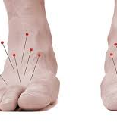
Alaraajojen oireita
Tyypillisiä oireita ovat pistely, puutumisen tunne ja kipu jalkaterien alueella.
Alussa voi esiintyä liiallista ihon herkistymistä, jolloin kosketus tuntuu epämiellyttävän voimakkaana.
Vaurion edetessä jalkaterien tunto heikkenee. Sen seurauksena jalka ei tunne sopimattomien kenkien aiheuttamia hiertymiä, jolloin jalka voi vaurioitua ja tulehtua, ennen kuin asiaan osataan kiinnittää huomiota. Jos on todettu neuropatiaa, jalkojen tilan säännöllinen tarkkailu ja huolellinen hoito ovat tarpeen.
Neuropatian edetessä oireita voi ilmaantua ylemmäksi säärien ja reisien alueelle. Samalla lihasten toiminta saattaa häiriintyä, minkä seurauksena esimerkiksi nousu kyykkyasennosta vaikeutuu tai varpaiden ja jalkaterän asento saattaa muuttua.

Slide 19
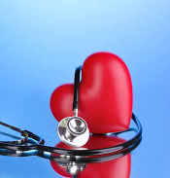
Yhden hermon häiriöitä
Yhden hermon häiriöistä (mononeuropatioista) yleisin on pohjehermon halvaus Silloin jalkaterä roikkuu eikä sitä pystytä nostamaan kävellessä ylöspäin.
Muita mononeuropatian mielipaikkoja ovat kivulias reisihermon halvaus ja rannekanavaoireyhtymä.
Sydämen ja verisuonten oireet
Autonomisen hermoston häiriö aiheuttaa sydämen sykkeen nousua, jolloin syke voi olla levossakin yli 100 minuutissa.
Toinen ilmenemismuoto on verenpaineen lasku seisomaan noustaessa, koska valtimoiden seinämät eivät hermosäätelyn heikkouden vuoksi ehdi jäntevöityä riittävän nopeasti (matala verenpaine).
Yksi autonomisen hermoston häiriön seuraus on eräänlainen sydämen ”tunnottomuus”, jolloin sydän ei aisti normaalisti kipua. Tällöin sepelvaltimosairauteen liittyvät kipuoireet ovat lieviä tai niitä ei ole lainkaan.

Slide 20
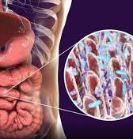
Mahan ja suoliston vaivat
Autonominen neuropatia voi häiritä mahan ja suoliston lihasten toimintaa, jolloin ravinto ei kulje normaalisti eteenpäin. Tilaa kutsutaan "mahahalvaukseksi", jonka ammattitermi on gastropareesi.
Tällöin syömisen jälkeen ylävatsalla tuntuu epämiellyttävän täysi olo ja joskus ruoan jälkeen joudutaan oksentelemaan. Nämä oireet ovat yleensä ajoittaisia, kestävät muutaman päivän, ja välillä on viikkojen tai kuukausien oireeton jakso.
Gastropareesia voidaan lievittää seuraavilla ruokavalio-ohjeilla: Kuusi pientä ateriaa päivässä, vähennetään ravinnon rasvaa (korkeintaan 40 g päivässä), vältetään kuituvalmisteita, pureskellaan hyvin ja nautitaan hienonnettuja ruoka-aineita.
Suolen toiminnan häiriö voi ilmetä myös ripulina, jota esiintyy öisinkin. Joillakin potilailla esiintyy ummetusta. Ripuli- ja ummetustaipumus ovat muutenkin yleisiä vaivoja, minkä vuoksi aina ei voi sanoa, johtuvatko ne diabeteksesta vai muusta syystä.

Slide 21
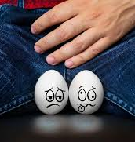
Virtsaamis- ja erektio-ongelmat
Oireena voi esiintyä rakon tyhjenemishäiriöitä. Diabeetikko ei silloin tunne virtsaamispakkoa, vaikka rakko on täynnä. Virtsattaessa rakko voi tyhjentyä vain osittain.
Impotenssi ilmenee siittimen erektiohäiriönä, jolloin siitin ei jäykisty entiseen tapaan sukupuolisen kiihottumisen aikana.
Hikoiluongelmat
Autonominen hermosto säätelee hikirauhasten toimintaa. Häiriöt voivat heikentää hien erittymistä tai lisätä sitä tietyissä tilanteissa.
Alaraajojen neuropatiassa iho on usein kuiva heikentyneen hien tuoton vuoksi.
Liiallinen hikoilu ilmenee useimmiten ylävartalon tai pään hikoilupuuskina, joita esiintyy usein öisin. Joillakin diabeetikoilla tällaista hikoilua esiintyy erityisesti ruokailun yhteydessä.

Slide 22
Alaraajojen kipu- ja pistelyoireisiin ei ole käytettävissä paljoa muita itsehoitokeinoja kuin hyvä sokeritasapaino.
Jalkojen voimistelu ja hieronta saattavat auttaa. Neuropatiaan käytetään yleisesti B-vitamiinivalmisteita, mutta niitä ei kannata käyttää, sillä tutkimusten perusteella ne ovat tehottomia.
Jalkojen säännöllinen tarkkailu, sopivien kenkien valinta ja muu huolenpito ovat erittäin tärkeitä jalkatulehdusten ehkäisemiseksi.
Mahalaukun tyhjenemishäiriöihin vaikuttaa usein ruoan laatu, esimerkiksi osa potilaista saa enemmän oireita kuitupitoisista ruoista. Mitään yleispäteviä ruokaohjeita ei kuitenkaan voida antaa, koska yksilölliset erot eri ruokalajien vaikutuksissa ovat huomattavat. Ripuliulosteiden hillintään voi käyttää tavanomaisia ripulilääkkeitä, esimerkiksi loperamidia.
Autonomiseen neuropatiaan liittyvän verenpaineen laskun vaikutukset lievittyvät, kun makuulta noustaan aluksi istumaan minuutiksi ja seisomaan noustua odotetaan hetki ennen liikkeelle lähtöä.

Slide 23
Myös lääkärin ja diabeteshoitajan toteuttamassa hoidossa tärkein tavoite on verensokerin saaminen mahdollisimman hyväksi insuliinin, muiden lääkkeiden ja laihduttamisen avulla.
Neuropatiaan liittyviä kipuoireita hoidetaan ensisijaisesti niin sanotuilla trisyklisillä masennuslääkkeillä ja eräillä epilepsialääkkeillä (pregabaliini, gabapentiini), jotka vaikuttavat krooniseen kipuun. Jos ne eivät auta, voidaan kokeilla keskushermostoon vaikuttavia kipulääkkeitä tai uudempia masennuslääkkeitä. Näillä lääkkeillä on siis itsenäinen vaikutus hermoihin.
Autonomisen neuropatian aiheuttamiin häiriöihin on mahdollista kokeilla erilaisia oireita lievittäviä lääkkeitä. Diabeteksen neuropatian aiheuttaman erektiohäiriön hoitoon käytetään samoja lääkkeitä kuin yleensäkin impotenssiin.

